Slide 1
Semana 10
Bases de datos relacionales

Slide 2
HTTP

Slide 3
Accediendo a recursos de la Web
<protocol>://<server>/<path>
Protocolo de comunicación entre el cliente y el servidor
Define una ruta para el acceso al servidor y un endpoint que posea el servidor

Slide 4
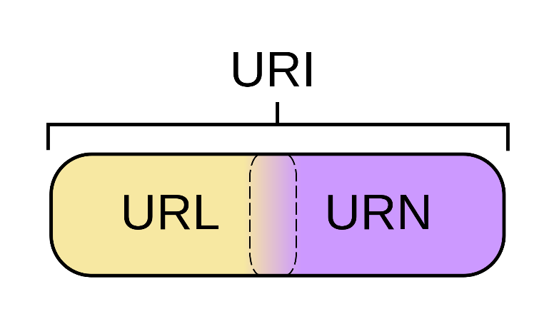
Hypertext Transport Protocol (HTTP) characteristics
Mecanismo request-response:
La transacción es iniciado por el cliente enviando un request al servidor
El servidor genera una response y se la envía al cliente
Identificación de recusos
Cada HTTP Request contiene un URI
Statelessness
El servidor no guarda información acerca de la transacción
Meta data support
Metadata sobre la infromación que transporta el mensaje puede ser intercambiada en los mensajes.
http://www.icesi.edu.co/moodle/my/

Slide 5
HTTP Request Format
Request Line
GET /index.html HTTP/1.0
Tipo de solicitud
Header Lines
Host: www.content-networking.com
Date: BBBBBBBBBBBB
User-Agent: Mozilla/5.0 (en) (WINNT; U)
Accept-Language: en-us
URI
Metadata
Carriage Return/Line Feed
Message Body
Content-length:
(Message Payload)

Slide 6
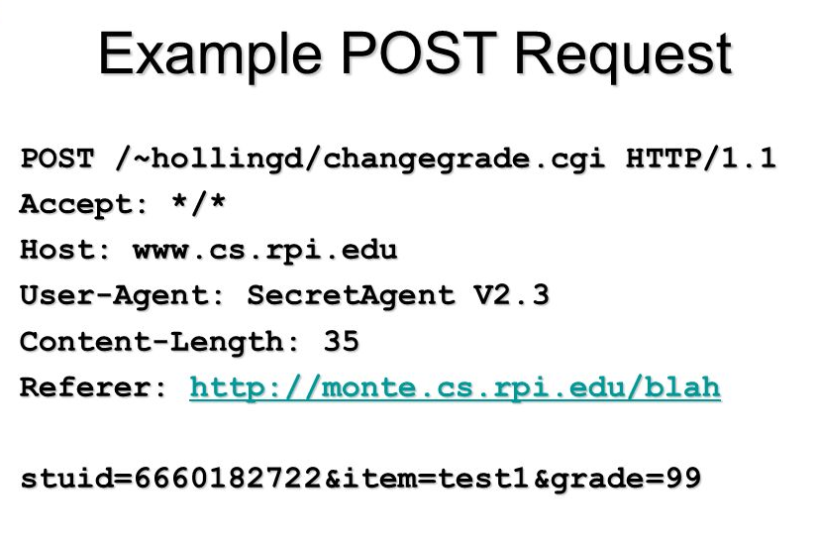
Request Methods
GET
Cualquier información es identificada por la Request-URI
Pueden enviarse parámetros al servidor usando la URL.
Un GET se hace para adquirir información del servidor en general
POST
Enviar información al servidor web. Ejemplo: Envío de infromación de un Formulario
La información del POST va en el cuerpo del mensaje
La URI que se use debería ser capaz de recibir la información
Header
Body
Información enviada al servidor web

Slide 7
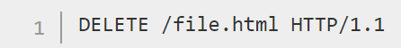
HTTP Request Format
HEAD
El método HEAD pide una respuesta idéntica a la de una petición GET, pero sin el cuerpo de la respuesta.
PUT
Solicita a un servidor almacenar los datos adjuntos en la URL de solicitud proporcionada.
Crea el recurso si no está creado.
Si el recurso ya está creado, lo reemplaza
No es útil para la publicación web (se prefiere FTP por motivos de seguridad)
DELETE
Elimina el objeto web
Necesita ser usado cuidadosamente por razones de seguridad.

Slide 8
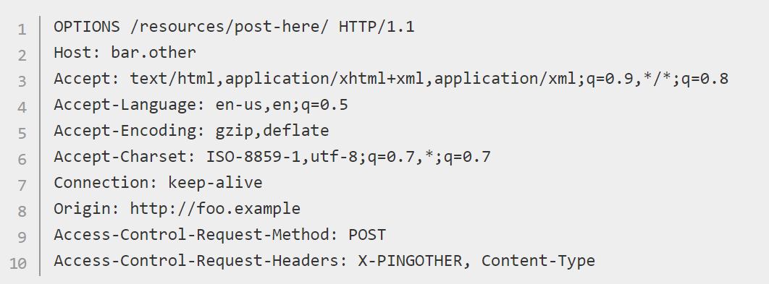
HTTP Request Format
PATCH
El método PATCH es utilizado para aplicar modificaciones parciales a un recurso.
OPTIONS
El método OPTIONS es utilizado para describir las opciones de comunicación para el recurso de destino.

Slide 9
HTTP Response Format
El código de estado muestra el resultado del proceso
Status line
HTTP/1.0 200 OK
Header Lines
Date: BBBBBBBBBBBB
Server: Apache/1.3.12 (Unix)
Last-Modified: (date)
Content Type: text/html
El servidor especifica el estado del recurso
Carriage Return/Line Feed
Message Body
Content-length:
(Message Payload)

Slide 10
Result Code and Phrase
1xx: Informational – Not Done Yet
2xx: Success – You win
3xx: Redirection-You lose but try again
4xx: Client Error – You lose, your fault
5xx: Server Error – You lose, my bad
200 OK
204 No Content
300 Mutiple Choices
301 Moved Permanently
302 Moved Temporarily
304 Not Modified
400 Bad Request
401 Unauthorized
404 Not Found
500 Internal Server Error

Slide 11
Contenedores WEB
Un contenedor WEB puede alojar un conjunto de aplicaciones WEB
Hace accesible los recursos de la aplicación WEB por los demás componentes de la red.
A través del acceso que crean los contenedores, puede funcionar el protocolo HTTP
WebApp 1
WebApp 2
WebApp 3
WebApp 4
A
B
C
D

Slide 12
Comunicación WEB
WebApp 1
WebApp 2
Request
Cliente
Contenedor JAVA
Contenedor PHP
Servidor

Slide 13
Comunicación WEB
WebApp 1
WebApp 2
Request
Cliente
Response
Contenedor JAVA
Contenedor PHP
Servidor

Slide 14
Comunicación WEB
Localhost
WebApp 1
WebApp 2
Request
Cliente
Response
Contenedor JAVA
Contenedor PHP
Servidor

Slide 15
Comunicación WEB
Intranet
WebApp 1
WebApp 2
Request
Router
Cliente
Response
Contenedor JAVA
Contenedor PHP
Servidor

Slide 16
Comunicación WEB
Internet
WebApp 1
WebApp 2
Request
Router
ISP
Backbone
Cliente
Response
Contenedor JAVA
Contenedor PHP
Servidor

Slide 17
Ejercicios
1. Desarrolle un Servicio WEB que reciba el nombre de un host desde un cliente HTML y que tenga las funciones necesarias para que devuelva la ciudad de donde proviene dicho host.
Por ejemplo, si al servicio le pido que me diga de qué ciudad es www.icesi.edu.co, él me debe indicar que es de Cali.
! Use este servicio WEB → http://api.hostip.info/get_json.php?ip=200.3.192.46
El cliente envía el host vía GET usando una aplicación JAVA de escritorio.
2. Desarrolle un Servlet que reciba una número con ciertas unidades y la transforme a otra unidad. Hágalo para las transformaciones: peso a dólar, dólar a peso, Celsius a Fahrenheit y Fahrenheit a Celsius
Haga esta aplicación usando POST y HTML

